Slide 1
Luật chơi
Có 6 mảnh ghép với 4 câu hỏi, 1 ngôi sao may mắn và 1 hộp quà bí mật
Trả lời đúng câu hỏi được 10 điểm, trả lời sai nhường quyền cho bạn khác.
Lật vào ô ngôi sao may mắn sẽ được nhận 1 phần quà của cô giáo vào cuối tiết học. Nếu vào hộp quà bí mật bạn sẽ chờ đợi xem món quà đó là gì.

Slide 2



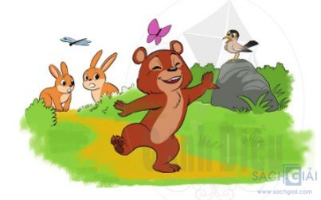






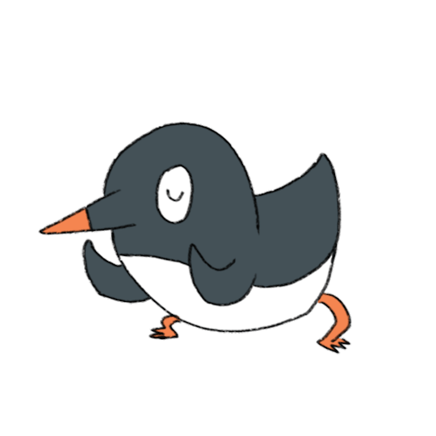

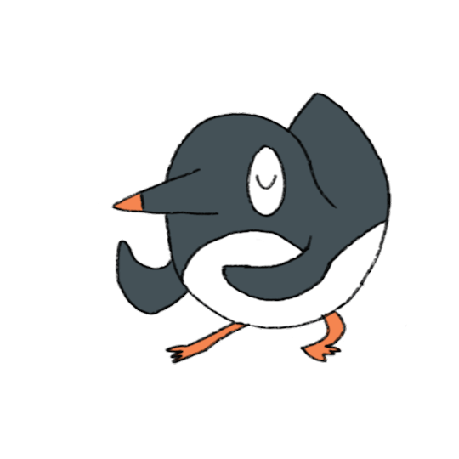









Slide 3
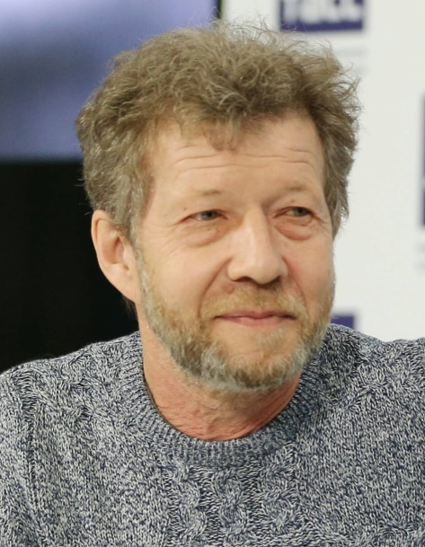

Đây là ai ?
U-xa-chốp (1958) - Andrey Usachev

Slide 4

Các phương thức biểu đạt của văn bản “Gấu con chân vòng kiềng” là gì ?
Miêu tả và biểu cảm
Tự sự và miêu tả
Tự sự và thuyết minh
Biểu cảm, tự sự, miêu tả
D. Biểu cảm, tự sự, miêu tả

Slide 5
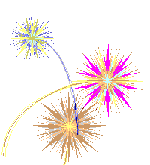




THÊM MỘT LƯỢT
NỮA NHÉ

Slide 6
Yếu tố tự sự được thể hiện qua những sự việc nào trong bài thơ “Gấu con chân vòng kiềng”?
Đáp án:
Kể lại việc một lần chú gấu bị ngã, bị trêu chọc vì chân vòng kiềng nên cậu xấu hổ. Gấu trở về nhà kể cho mẹ, được mẹ khuyên nhủ nên đã tự tin không thấy xấu hổ nữa.

Slide 7
Câu hỏi : Gấu con gặp sáo và thỏ trong hoàn cảnh nào?
Đáp án:
+ Gấu con đi dạo trong rừng nhỏ, nhặt những quả thông.
+ Đột nhiên bị một quả thông rụng vào đầu, vấp chân ngã

Slide 8



